Slide 1
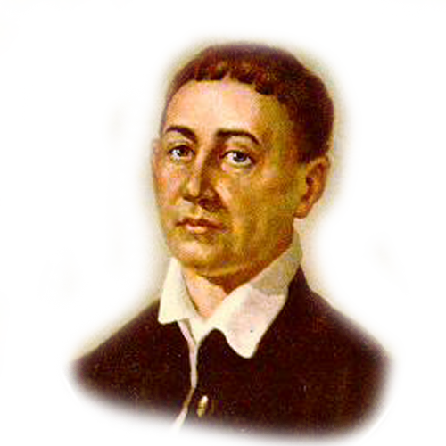
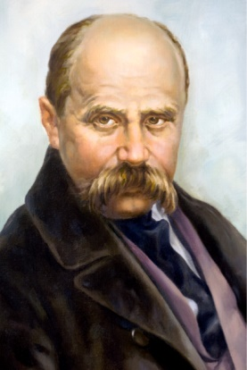
Я досліджую світ
2 клас
Людина і світ
Урок 73
Які митці прославили нашу Україну?

Slide 2
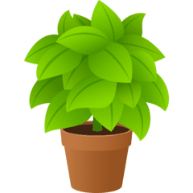
Налаштування на урок
Прочитай посилання рослин. Що ти очікуєш від уроку?
Усміхнися всім навколо:
Небу, сонцю, квітам, людям,
І тоді обов’язково
День тобі веселим буде!
У мене все вийде добре на уроці.
Я впораюся з будь-яким завданням.
У мене буде гарний настрій.

Slide 3
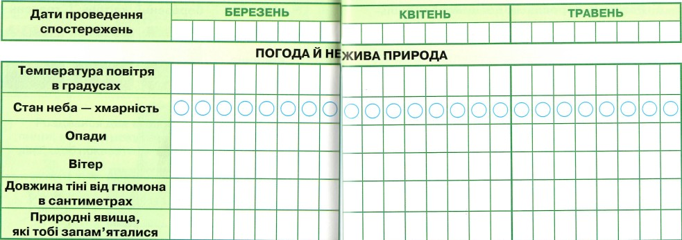
Вправа «Синоптик»
Яка зараз пора року?
Яке число місяця?
Який місяць року?
Який день тижня?
Спостерігай за погодою і неживою природою. Заповнюй весняний календар спостережень
Зошит.
Сторінка
30-31

Slide 4
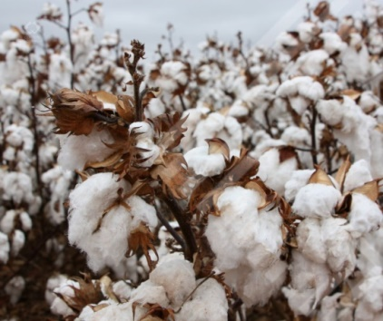
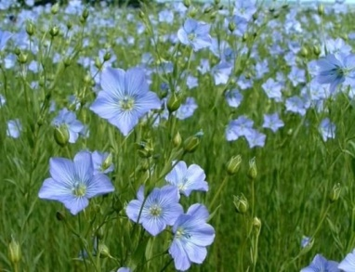
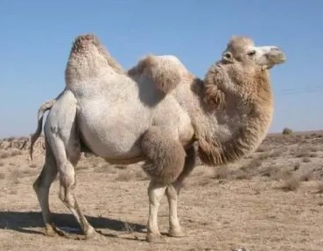
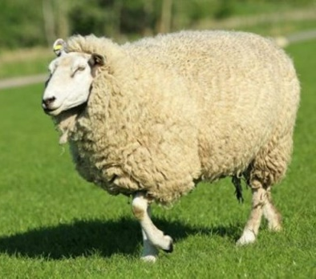
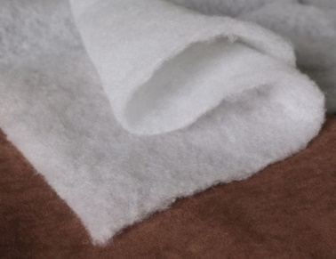
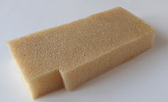
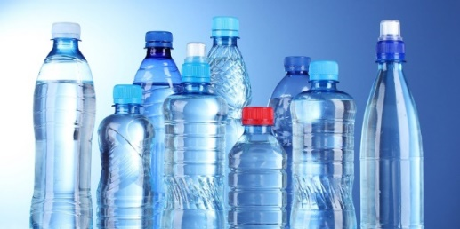
Пригадай
Якими за походженням бувають матеріали?
Природні
Чим відрізняються природні матеріали від штучних?
Яких українських митців ти знаєш?
Українці здавна славилися любов’ю до прекрасного.
Штучні
Сьогодні на уроці ми дізнаємось про видатних українців, які прославили Україну у мистецтві.

Slide 5
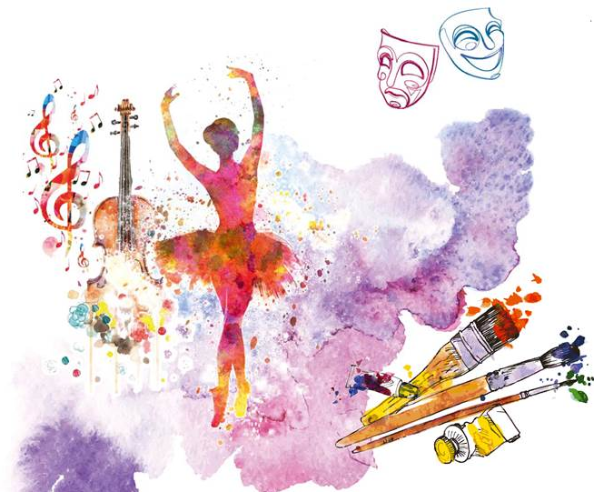
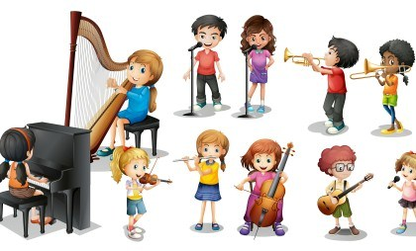
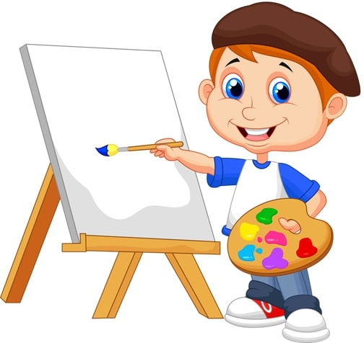
Словничок
Митець – це особа, яка займається мистецтвом.
Мистецтво поєднує в собі багато видів творчої діяльності людини – літературу, музику, театр, кіно, живопис, скульптуру тощо.

Slide 6
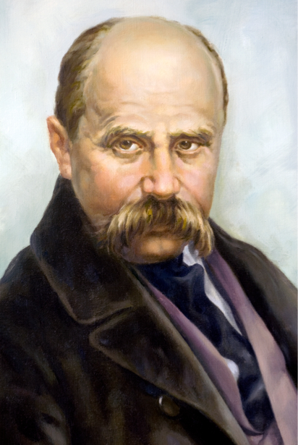
Україна подарувала світові:
Тараса Шевченка – видатного поета й художника. У світі дуже багато пам'ятників Тарасу Шевченку.
Ще з дитинства Тарас проявив здібності до малювання та поезії. Життя його було важке і коротке, всього 47 років, але він зробив неоціненний вклад в розвиток української культури. Праці Шевченка перекладені на велику кількість мов всього світу.
Тарас Шевченко

Slide 7
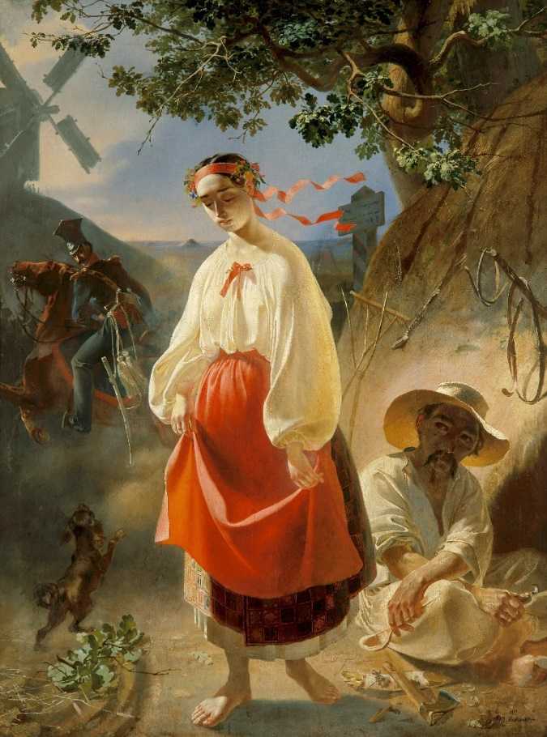
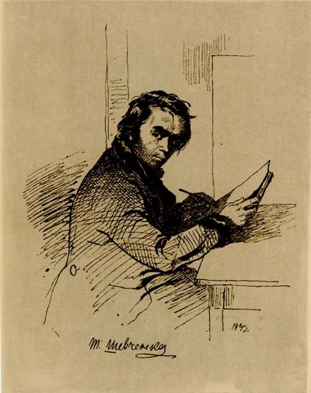
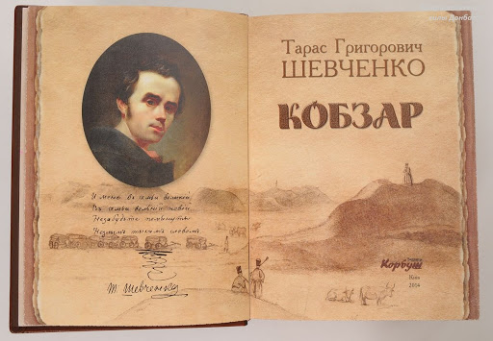
Роботи Тараса Шевченка
«Кобза́р» — назва збірки поетичних творів Тараса Григоровича Шевченка.
Картина «Катерина»
Автопортрет

Slide 8
Україна подарувала світові:
Співця українського народу, великого мислителя й мудреця — Григорія Сковороду.
Це була всебічно обдарована людина. За життя створив безліч творів, але й досі всі вони не надруковані, бо знаходяться в різних місцях.
Григорій Сковорода

Slide 9
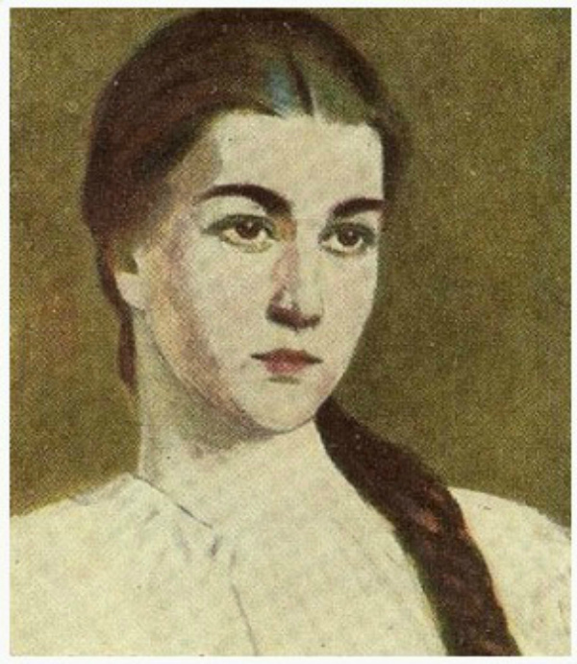
Україна подарувала світові:
Маруся Чурай
Народну поетесу — Марусю Чурай. Їй приписують авторство низки відомих у народі пісень: «Ой не ходи, Грицю», «Котилися вози з гори», «Засвіт встали козаченьки» та інші.

Slide 10
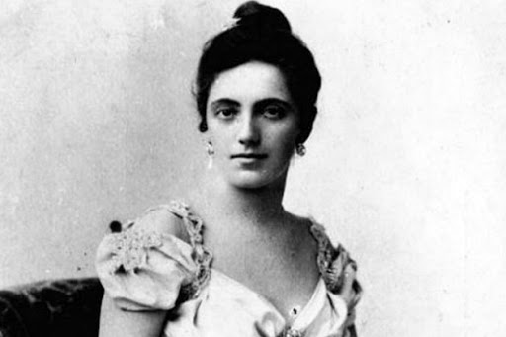
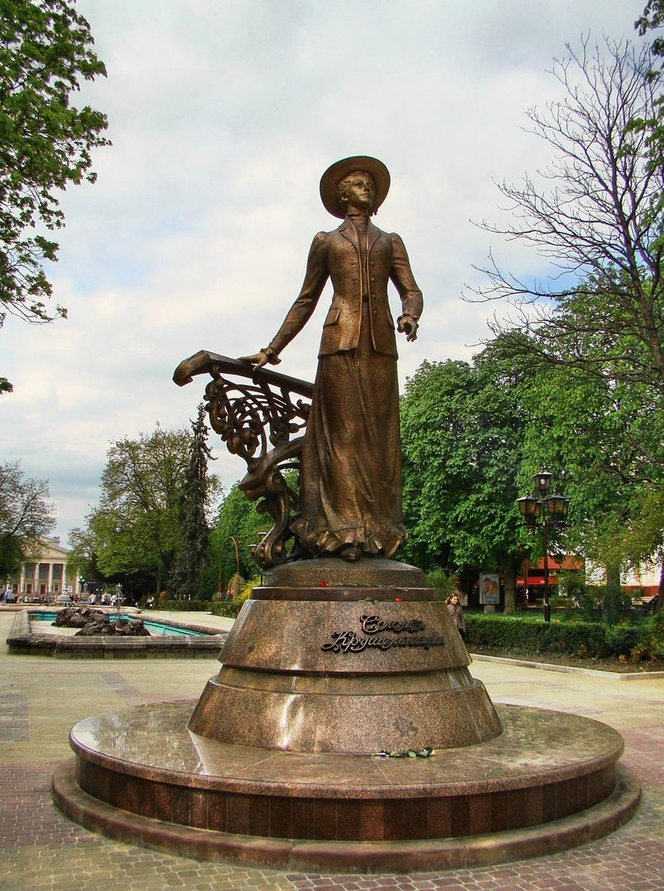
Україна подарувала світові:
Соломію Крушельницьку — всесвітньо відому оперну співачку, яка виступала на сценах найвідоміших театрів.
Пам’ятник
Соломії Крушельницькій
у Тернополі
Соломія Крушельницька

Slide 11
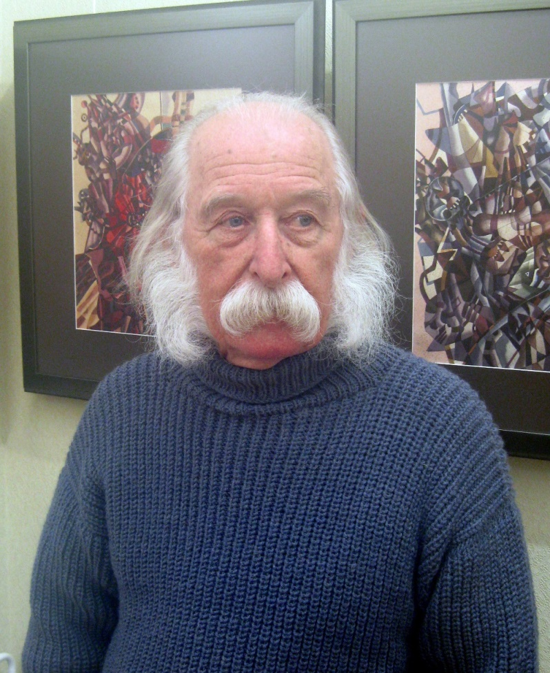
Іван Степанович Марчук
Український живописець, народний художник України, лауреат Національної премії України ім. Шевченка. Почесний громадянин Тернополя, Києва, Канева. 2007 року потрапив до рейтингу «100 геніїв сучасності», який уклала британська газета Дейлі телеграф.
Саме Іван Марчук ввів у мистецтво новий метод малювання, який критики називають пльонтанізмом.

Slide 12
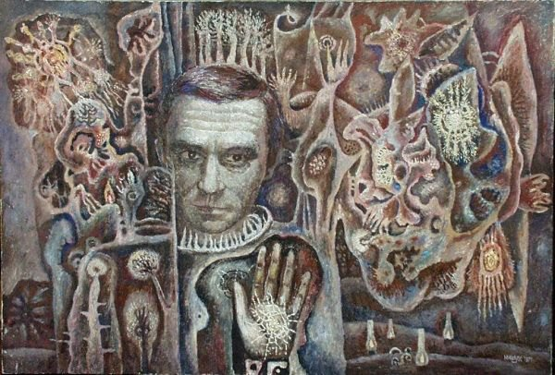
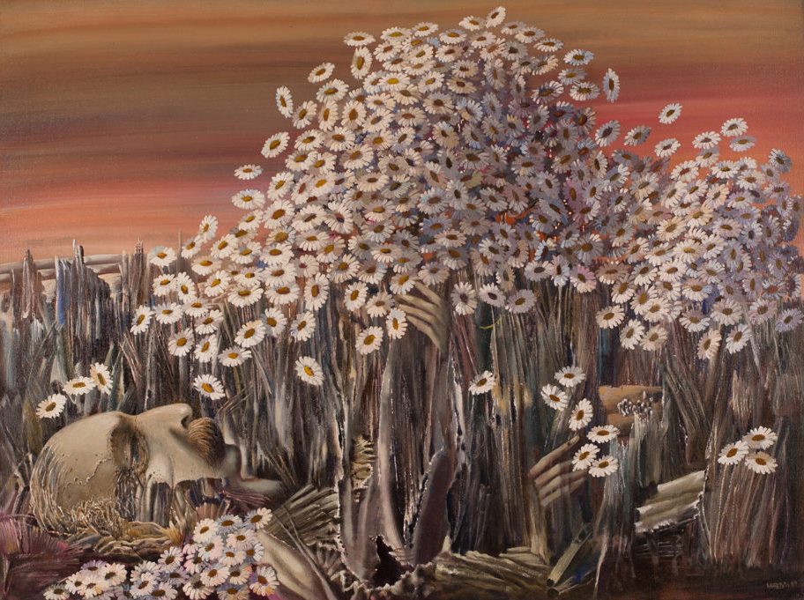
Роботи Івана Марчука
Пльонтанізм — техніка живопису, в якій тонкі переплетені лінії зливаються в зображення і складаються з павутиноподібних шарів фарби.

Slide 13
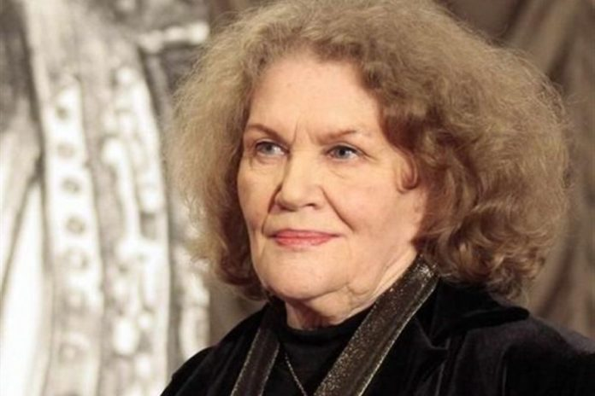
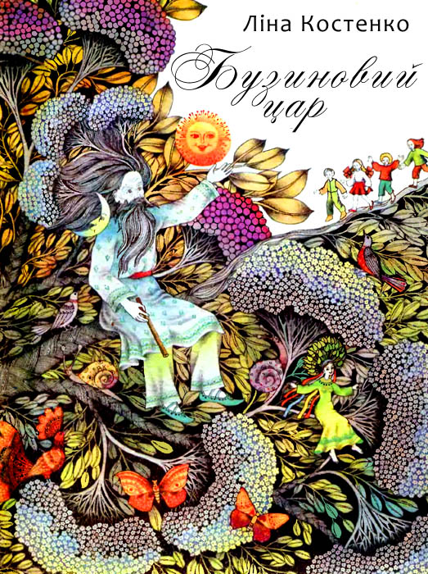
Ліна Василівна Костенко
Українська письменниця, поетеса. Перші вірші Ліна Костенко випустила в 16 років. Після школи продовжила навчання в Київському педагогічному інституті. 1957 рік – виходить перша збірка віршів Ліни Костенко під назвою "Проміння землі"; після неї виходить ще декілька збірок.
Твори Костенко перекладено англійською, польською, білоруською, естонською, італійською, німецькою, словацькою та французькою мовами.

Slide 14
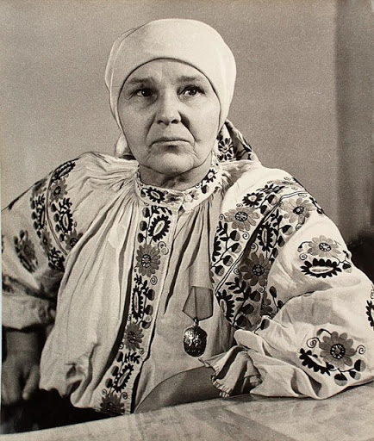
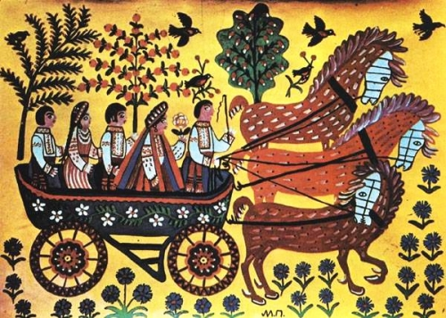
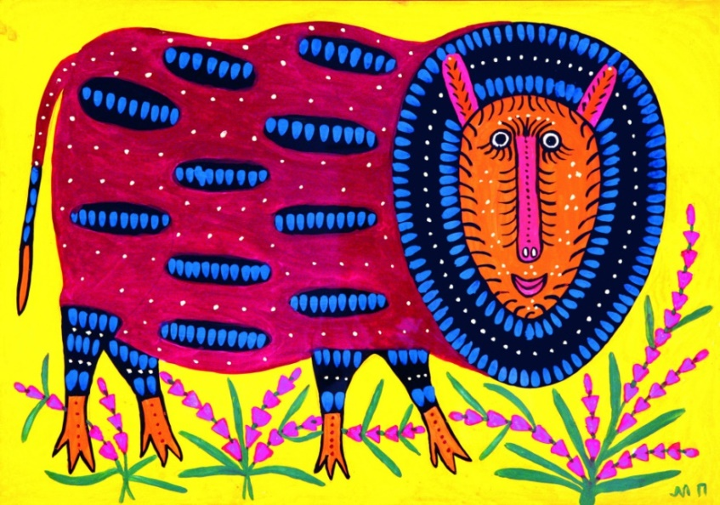
Марія Оксентіївна Приймаченко
Талановита художниця в жанрі «наївного мистецтва». Її ім’я відоме далеко за межами України. На картинах – вишивках майстрині оживають довколишні предмети, з’являються дивовижні звірі, фантастичні квіти.

Slide 15
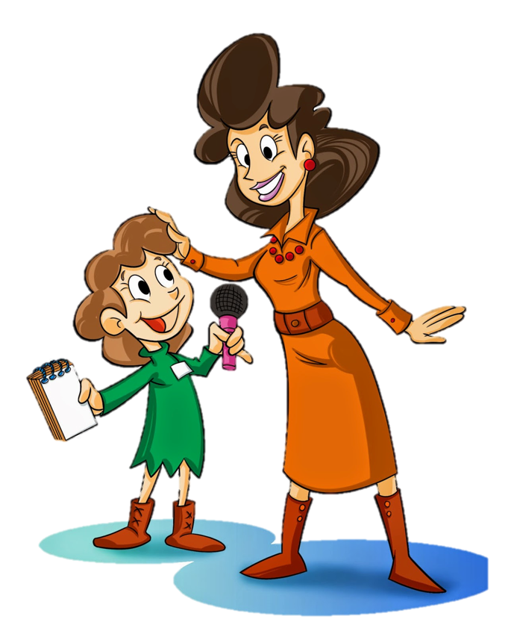
Вправа «Мікрофон»
Чому Тараса Шевченка називають Кобзарем?
Кого ти особисто вважаєш славетними українцями?
Підручник.
Сторінка
99

Slide 16
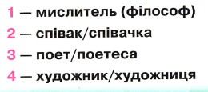
Робота в зошиті
Пригадай. Чим ці видатні митці прославили Україну? Впиши цифри.
②
Григорій Сковорода
Соломія Крушельницька
①
③
④
Ліна Костенко
Іван
Марчук
Сторінка
25 №1

Slide 17
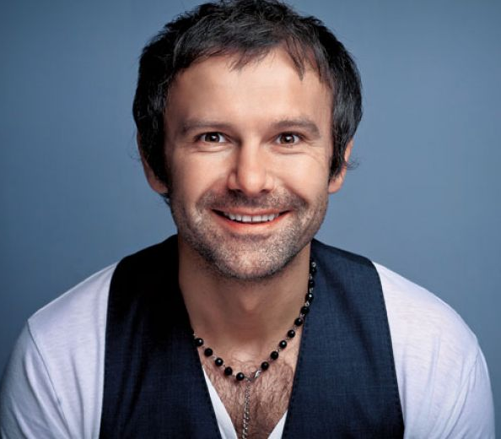
Робота в зошиті
2. Придумай і напиши свої назви до картин української художниці Марії Приймаченко.
Нічне небо
Жар-птиця
3. Які сучасні українські митці: художники/
художниці, письменники/письменниці, співаки/співачки – тобі відомі? Напиши.
______________________________________
______________________________________
Святослав Вакарчук
Сторінка
26

Slide 18
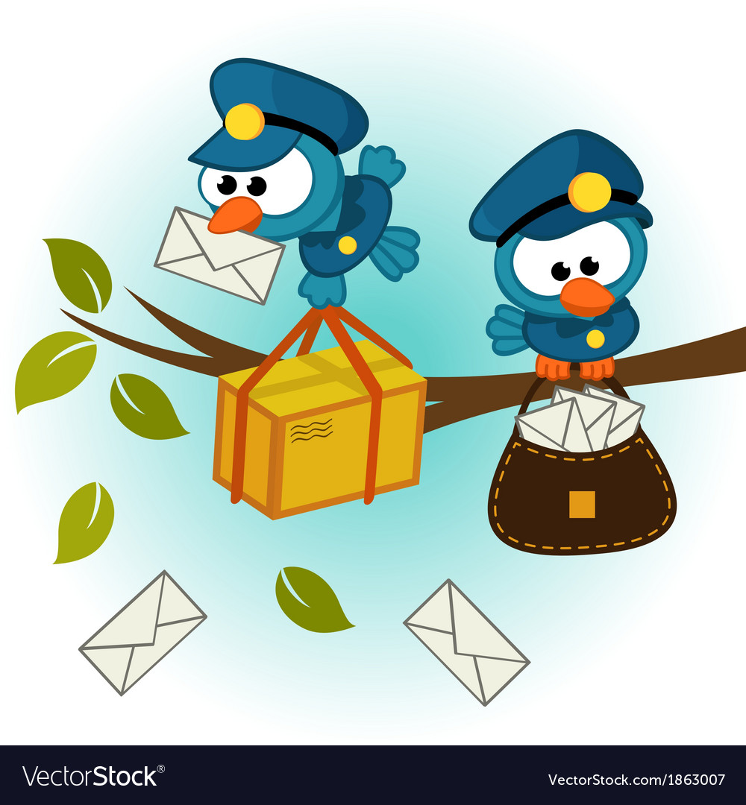
Рефлексія «Загадкові листи»
Вибери лист, який ти хочеш відкрити
(щоби відкрити лист, натисни на нього)
Сьогодні
на уроці
я навчився/
навчилася…
На уроці
я запам’ятав/
запам’ятала…
Найкраще
мені вдалося…
Найбільше
мені сподобалося…
Урок
завершую з настроєм…
Труднощі виникали…

Slide 19
Щоби відкрити інтерактивне завдання, натисніть на помаранчевий прямокутник
Відкрити онлайнове інтерактивне завдання

